Slide 1
BUỔI SINH HOẠT DƯỚI CỜ VỚI CÁC TIẾT MỤC
ĐẶC SẮC CỦA CÁC BẠN NHỎ LỚP 2A1
Sáng ngày 20/2/2023, lớp 2A1 tham gia trực tuần với các tiết mục về chủ đề mùa xuân và tưởng nhớ đến anh Kim Đồng. Mùa xuân là mùa bắt đầu của một năm, cũng là mùa đẹp nhất trong năm vì mang đến cho con người không khí ấm áp, vui tươi. Mở đầu chương trình là tiết mục múa hát: Mùa xuân của em thật tự nhiên, lôi cuốn mang mùa xuân về khắp ngôi trường Tiểu học Giang Biên. Tiếp theo để thể hiện lòng biết ơn đến người anh hùng nhỏ tuổi, bạn Khánh Linh đã gửi đến bài thơ Kim Đồng thật xúc động. Khép lại buổi trực tuần là bài nhảy sôi động Thầy cô cho em mùa xuân do bạn Phương Linh thể hiện.
Sau đây là một số hình ảnh của buổi trực tuần:

Slide 2
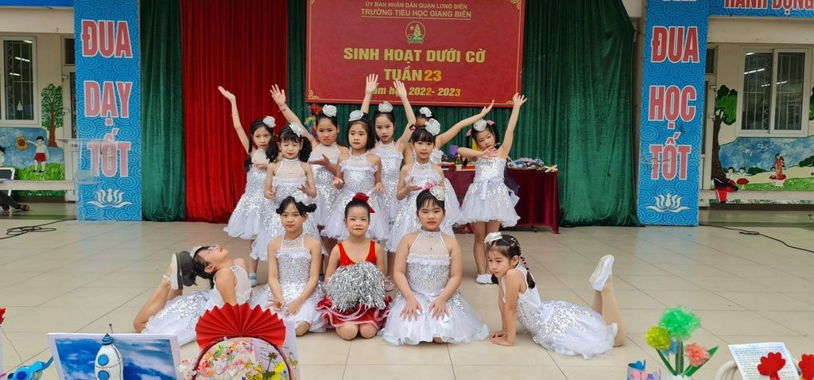

Slide 3
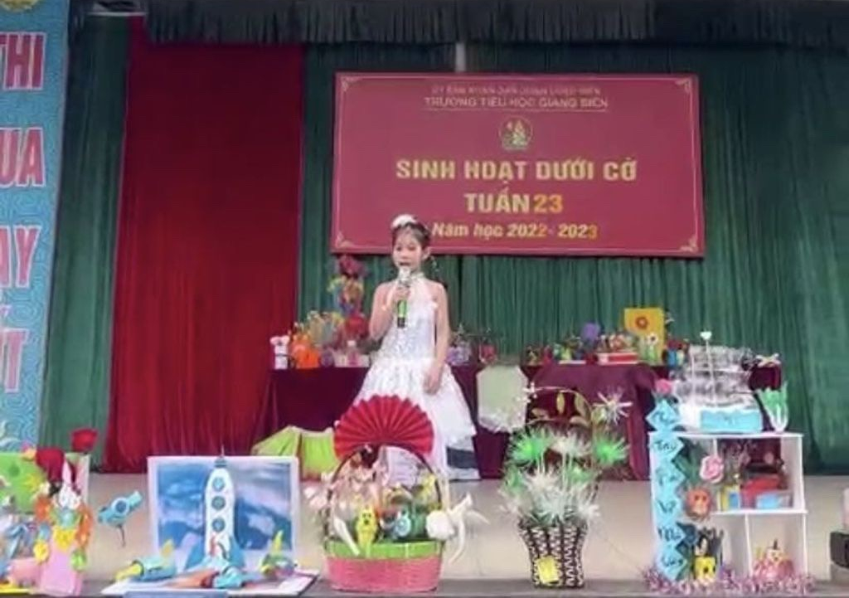

Slide 4
